Slide 1


Алатки за вештачку интелигенцију
Употреба алата вештачке интелигенције у статистичким методама за анализу логистичких података
Предавања
BAS4SC
Вештине пословне аналитике
за ланце снабдевања спремне за будућност
Број пројекта – 2022-1-PL01-KA220-HED-000088856

Slide 2
Дневни ред
АИ алати о општим темама
ChatGPT
DataRobot
Табло са TabPy-јем
H2O.ai

Slide 3
АИ алати о општим темама
У раним почецима (од 1950-их до 1980-их), темељи вештачке интелигенције су започели са алгоритмима дизајнираним за логичко резоновање и решавање проблема. Међутим, због ограничене рачунарске снаге технологије у то време, овим почетним вештачким интелигенцијама је недостајала примена у стварном свету.
Првобитна вештачка интелигенција је побољшана интеграцијом машинског учења (од 1990-их до 2000-их), што је омогућило рачунарима да уче из постојећих података, означавајући прелазак са вештачке интелигенције засноване на правилима на приступе вођене подацима. Кроз овај приступ развијени су многи истакнути алгоритми, укључујући стабла одлучивања, машине вектора подршке и ране неуронске мреже.
Пратећи алгоритме машинског учења, напредак дубоког учења и аутоматског машинског учења учинио је вештачку интелигенцију приступачнијом (од 2010-их до данас). Побољшањем аутоматизације, тренутна вештачка интелигенција може аутоматизовати избор модела и обуку, што, заузврат, омогућава демократизацију употребе вештачке интелигенције.

Slide 4
АИ алати о општим темама
Алати вештачке интелигенције се интегришу у пословање и логистику због неколико предности, као што су поједностављивање операција, побољшање прогнозирања и омогућавање доношења одлука у реалном времену. У логистици, вештачка интелигенција подржава оптимизацију рута, оптимизацију управљања залихама, припрему прогноза потражње и помоћ у другим критичним сегментима потребним за побољшање ефикасности ланца снабдевања.
Предиктивна аналитика такође може помоћи предузећима да управљају нивоима залиха и проактивно реагују на постојеће флуктуације потражње. Логистичке компаније користе вештачку интелигенцију за оптимизацију својих рута испоруке, што смањује потрошњу горива, побољшава профит и унапређује корисничку услугу.
Иако интеграција вештачке интелигенције у логистику и пословање може помоћи у побољшању оперативне ефикасности и смањењу трошкова, она такође носи многе изазове везане за приватност података, алгоритамску транспарентност и прилагодљивост застарелих система у целом ланцу снабдевања.

Slide 5
ChatGPT
ChatGPT је развио OpenAI и покренуо га је 2018. године. У почетку је био заснован на GPT-2 моделу, а касније на GPT-3 и GPT-4. OpenAI је имао за циљ да створи вештачку интелигенцију способну да разуме и генерише текст сличан људском, премостивши јаз између машина и обраде људског језика.
OpenAI, истраживачка лабораторија фокусирана на осигуравање да вештачка интелигенција користи човечанству, дизајнирала је ChatGPT како би демократизовала приступ вештачкој интелигенцији и омогућила задатке који су раније захтевали специјализовано знање.
Развијен је да помогне у разним текстуалним задацима, од одговарања на питања до генерисања исечака кода, слика и докумената, што га чини свестраним алатом за ученике, професионалце и истраживаче.
OpenAI (2024). ChatGPT . Доступно на: https://openai.com/research/
Реј, ПП (2023). ChatGPT: Свеобухватан преглед позадине, примена, кључних изазова, пристрасности, етике, ограничења и будућег домета. Интернет ствари и сајбер-физички системи , 3, 121-154. https://doi.org/10.1016/j.iotcps.2023.04.003

Slide 6
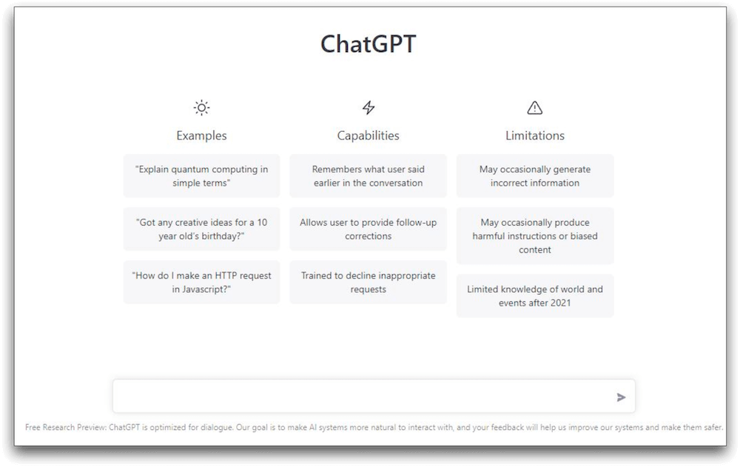
Главна страница ChatGPT-а

Slide 7
ChatGPT
ChatGPT покреће генеративни претходно обучени трансформатор (скраћено GPT) архитектура, која користи дубоко учење и модел трансформаторске неуронске мреже за генерисање кохерентних одговора.
Користи структуру неуронске мреже, која се користи као механизам пажње који процењује релевантност различитих речи у низу (кориснички упит) и вешто одржава контекст током дугих разговора.
Обучен је да интегрише различите скупове података, првенствено из интернетских текстуалних извора, што омогућава алату да одговори на широк спектар тема које је научио.
Модел је прошао кроз неколико еволуција (надоградњи), при чему је свака верзија укључивала веће и новије скупове података и побољшане архитектуре, што је, заузврат, побољшало његову тачност и кохерентност у одговорима.
Баник , Д., Пати, Н. и Шарма, А. Систематско истраживање и детаљна анализа развоја ChatGPT архитектура. Artif Интелл Рев 57, 257 (2024). хттпс://дои.орг/10.1007/с10462-024-10832-0

Slide 8
ChatGPT
То је један од најчешће коришћених алата вештачке интелигенције због своје доступности, једноставности и лакоће коришћења. У образовним окружењима се широко користи за објашњење концепата, смернице о софтверу, писању, генерисању кода и решавању проблема. За студенте и професионалце у областима као што су статистика, програмирање и пословна аналитика, може помоћи у решавању проблема.
У индустријском или пословном контексту, користи се за аутоматизацију корисничке службе, пружање персонализованих препорука, помоћ у канцеларијском раду и решавање других интерних упита.
Такође се користи као виртуелни тутор, пружајући ученицима вођени разговор заснован на упитима корисника, нудећи увиде, помажући у вежбама и подржавајући истраживање.
Иако алат постаје поузданији са сваким ажурирањем, грешке су и даље могуће. Корисницима се саветује да тестирају и валидирају своје одговоре пре него што их користе у важним истраживањима (генерисање кода, информативне позадине).

Slide 9
ChatGPT - Пример
Компанија за е-учење желела је да креира аутоматизовану подршку за студенте који користе SPSS.
Студенти су често тражили помоћ са SPSS синтаксом и статистичком интерпретацијом, али је ручна подршка запослених одузимала много времена и била скупа.
Интеграцијом ChatGPT модела у платформу за е-учење, компанија је пружила подршку у реалном времену. Студенти су могли да разговарају са ботом у реалном времену, постављају питања, пружају информације и делове својих кодова, постављају питања о резултатима статистичких тестова и добијају брзе одговоре.
Смањењем броја мање сложених упита студената, запослени су имали више времена да се фокусирају на сложеније изазове са којима су се суочавали. То је, заузврат, смањило време одзива, пружило студентима прилику да самостално уче и побољшало задовољство корисника.

Slide 10
DataRobot
Компанију DataRobot основали су 2012. године Џереми Ачин и Томас ДеГодој , обојица бивши научници за податке који су видели потребу за аутоматизацијом процеса машинског учења како би предиктивно моделирање учинили доступним и нестручњацима.
Првобитни циљ алата за вештачку интелигенцију и његових твораца био је да поједноставе ток рада машинског учења, што би, заузврат, могло омогућити предузећима да изграде и примене сложеније и поузданије моделе без потребе за претходним опсежним знањем кодирања.
Са сваком итерацијом софтвера, DataRobot је постао популарна AutoML платформа за тимове за науку о подацима, предузећа и индустрије (нпр. малопродају, финансије и здравство), пружајући им поуздан алат за помоћ у њиховој организацији .
DataRobot (2024). О DataRobot платформи. Доступно на: https://www.datarobot.com/platform/
Чатурведи, В., Раџа Мохамед, КБН (2024). Динамичко управљање залихама коришћењем вештачке интелигенције: Случај Datarobot-а . У: К, Х., Родригез, РВ, Реге, М., Пиури, В., Сју, Г., Онг, КЛ. (ур.) Вештачка интелигенција и обрада знања. AIKP 2023. Комуникације у рачунарству и информационим наукама, том 2127. Springer, Cham. https://doi.org/10.1007/978-3-031-68617-7_1

Slide 11
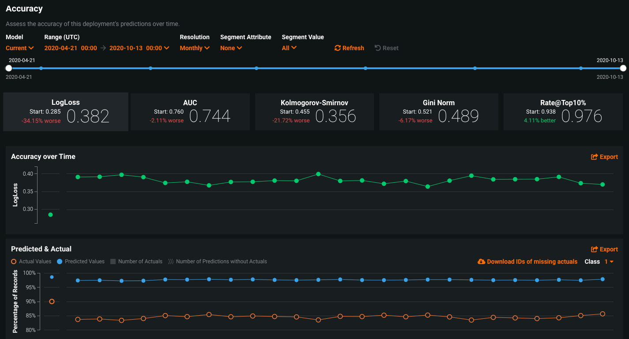
Платформа DataRobot

Slide 12
DataRobot
DataRobot користи низ алгоритама машинског учења, укључујући стабла одлучивања, логистичку регресију, машине за појачавање градијента и неуронске мреже, како би идентификовао најбоље предиктивне моделе на основу постојећих улазних података.
Алат ради на платформи, прво идентификујући, а затим аутоматски креирајући релевантне функције. Ово омогућава потенцијалним корисницима да избегну ручно инжењерство функција, за које би било потребно опсежно основно знање.
Алат такође користи ансамблно учење, комбинујући више модела како би повећао предиктивну тачност, поузданост и погодност за задатке прогнозирања са високим улогом.
Идентификовани модели су такође засновани на унапред подешеним метрикама перформанси, пружајући корисницима свеобухватне основне информације при одабиру најоптималније опције за њихов проблем.
DataRobot (2024). О DataRobot платформи. Доступно на: https://www.datarobot.com/platform/

Slide 13
DataRobot
DataRobot се најчешће користи за помоћ у прогнозирању потражње, предвиђању одлива купаца (анализа и предвиђање понашања купаца ) и анализама процене ризика у секторима са високом непредвидивошћу (нпр. финансијски и малопродајни сектор).
DataRobot пружа вођени ток рада за нове потенцијалне кориснике, пружајући упутства о отпремању података, обуци модела, евалуацији и имплементацији модела, што поједностављује интеракцију корисника са алатом.
DataRobot је практични алат за учење за студенте програма науке о подацима. Омогућава им да експериментишу и истражују различите алгоритме, разумеју њихову употребу и импликације и тумаче резултате које добију.

Slide 14
DataRobot - Пример
Малопродајна компанија је полако ширила свој асортиман производа и морала је да оптимизује нивое залиха за своје производе са већом потражњом.
Због прекомерних залиха и неправилног прегледа залиха, приметили су пораст трошкова и отпада, док је недовољно залиха довело до пропуштене продаје и губитка профита.
Компанија је користила DataRobots Функције AutoML-а , које су, на основу прикупљених података компаније, креирале модел прогнозирања потражње који је предвиђао потражњу за сваким од њених производа.
Коришћењем модела, компанија је успела да смањи отпад, оптимизује нивое залиха, повећа профит и побољша задовољство купаца одржавањем расположивих залиха за продају.

Slide 15
Табло са TabPy-јем
Tableau су развили суоснивачи Крис Столте, Пет Ханрахан и Кристијан Шабот, који су били одговорни за развој и патентирање основне технологије VizQL . Ова технологија је омогућила поједностављивање визуелизације података путем акција превлачења и испуштања, а касније је интегрисан TabPy , који такође омогућава аналитику засновану на Пајтону.
Главна сврха алата је да обезбеди пријатељски интерфејс за креирање визуелизација скупова података, а истовремено додаје аналитичку моћ Пајтона, омогућавајући сложену анализу података.
Tableau је широко прихваћен у пословним и академским сферама због своје способности да обрађује велике скупове података и једноставне процесе визуелизације. Такође омогућава анализу која пружа резултате за доношење одлука на основу података.
Tableau (2024). Вештачка интелигенција у Tableau-у. Доступно на: https://www.tableau.com/products/artificial-intelligence
Бат, С., Гриалис , Т., Хармон, О. и Томолонис , П. (2020). Табела учења: Алат за визуелизацију података. Часопис за економско образовање , 51(3–4), 317–328. https://doi.org/10.1080/00220485.2020.1804503

Slide 16
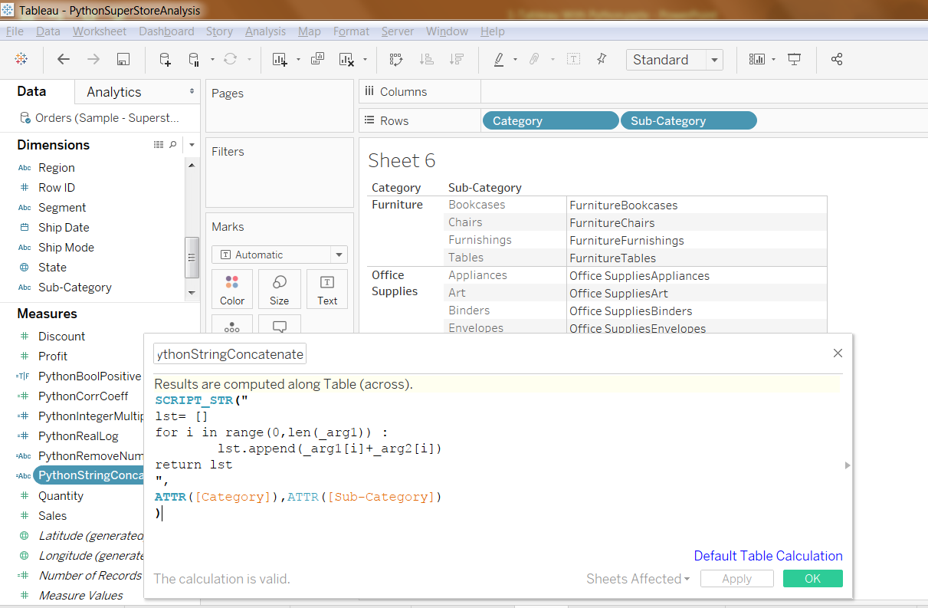
Табло са TabPy-јем

Slide 17
Tableau са TabPy-јем
TabPy омогућава корисницима да покрећу Пајтон скрипте у Tableau-у, омогућавајући прилагођене прорачуне и имплементацију напреднијих аналитичких модела и анализа.
Платформа такође омогућава визуелизацију (нпр. временске серије и топлотне мапе), што се може додатно побољшати интеграцијом предвиђања заснованих на Пајтону директно у постојеће визуелизације.
Поред тога, омогућава коришћење и интеграцију различитих извора података, што заузврат пружа динамичнију, сложенију и вишеизворну аналитику која се може додатно прилагодити параметрима корисника, омогућавајући корисницима већу динамику и флексибилност.
Tableau (верзија 9.1). (2016). Часопис Удружења медицинских библиотека: JMLA, 104(2), 182–183. https://doi.org/10.3163/1536-5050.104.2.022

Slide 18
Tableau са TabPy-јем
Tableau, са интеграцијом TabPy-ја , је најкориснији у развоју, тестирању и валидацији анализе временских серија, инжењерингу карактеристика (процесу одабира, манипулисања и трансформације сирових података у карактеристике које се могу користити у надгледаном учењу) и напреднијем/сложенијем статистичком моделирању.
Корисницима се пружају смернице и туторијали који помажу у току учења, који се састоји од увоза података у алат, процеса визуелизације и Пајтон функционалности за додавање предиктивних елемената одабраним подацима.
Често се користи у индустрији, у секторима, логистици и финансијама, где може помоћи и у визуелизацији и у анализи података.

Slide 19
Tableau са TabPy-јем - пример
Логистичка компанија се суочила са променљивим роковима испоруке због непредвидивих саобраћајних образаца у региону у којем је пословала.
Због недоследних испорука и неколико кашњења у испорукама, компанија се суочава са значајним незадовољством купаца.
Да би избегла потенцијални губитак купаца, компанија је користила прикупљене податке за развој визуелизације саобраћајних трендова у својим оперативним регионима како би предвидела потенцијална кашњења и омогућила динамичко прилагођавање руте за своје камионе за доставу.
Таквим приступом, компанија је смањила време испоруке, побољшала тачност испорука и побољшала искуство и задовољство купаца.

Slide 20
H2O.ai
H2O.ai је основао 2011. године Сри Амбати са мисијом да демократизује алате вештачке интелигенције (омогући ширу базу корисника технологија вештачке интелигенције), што би машинско учење учинило приступачним и скалабилним не само за предузећа већ и за образовне институције и појединце.
Првобитно је развијена као платформа отвореног кода, али се брзо трансформисала у платформу отвореног кода и слободно доступну под називом H2O-3 (традиционални модели машинског учења) и у комерцијални софтверски пакет под називом H2O Driverless AI због једноставности коришћења и робусних AutoML могућности погодних за пословне секторе.
Главни циљ компаније H2O.ai и њеног алата био је да уклони постојеће баријере у машинском учењу пружањем алата који аутоматизују радне процесе науке о подацима и омогућавањем коришћења таквих алата и широј корисничкој бази са ограниченим искуством, знањем и могућностима за изградњу и примену предиктивних модела.
Тренутно се користи у секторима финансија, здравства, малопродаје и академске заједнице јер пружа значајну подршку кроз апликације које захтевају скалабилна решења за машинско учење и велике брзине.
H2O (2024). Демократизујте вештачку интелигенцију . Доступно на: https://h2o.ai/company/democratize-ai/
Чен, Ј., Лиу, Кс., Гао, Л., Жу, М., Шиа, БЦ, Чен, М., Је, Л., и Ћин, Л. (2023). Коришћење аутоматских алгоритама машинског учења H2O за идентификацију предиктора некоришћења веб медицинских картона међу пацијентима у окружењу богатом подацима: студија мешовитих метода. JMIR медицинска информатика , 11, e41576. https://doi.org/10.2196/41576

Slide 21
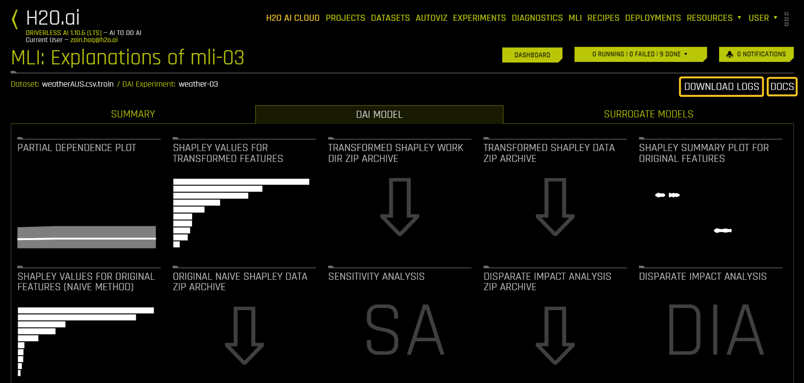
H2O.ai платформа

Slide 22
H2O.ai
H2O.ai користи неколико модела машинског учења, не искључујући Генерализоване линеарне моделе (GLM) (флексибилна генерализација обичне линеарне регресије), Градијентне машине за појачавање (GBM) (техника машинског учења за појачавање у функционалном простору) и неуронске мреже дубоког учења. Поред тога, могућност подршке ансамбл модела који комбинују излазе више алгоритама пружа већу свеобухватну анализу и тачност резултата.
Оквири неуронских мрежа раде на принципима сличним ChatGPT-у учећи кроз одабране велике скупове података, што је корисно за сложене задатке препознавања образаца. У комбинацији са могућностима неуронске мреже и обраде података, платформа омогућава руковање великим подацима паралелном обрадом и рачунарством у меморији, омогућавајући скалирање како би обухватило скупове података у пословним апликацијама.
Једна од његових главних предности је AutoML механизам, који пружа аутоматски процес за селекцију, подешавање и обуку постојећих модела. Укључивањем оптимизације хиперпараметара (избором оптималних хиперпараметара/параметара који би били оптимални за алгоритам учења), перформансе модела се максимизирају кроз подешавање фактора (нпр. брзине учења и регуларизације).
Хол, П., Гил , Н., Курка , М. и Фан, В. (2019). Машина . учење интерпретабилност са H2O AI без возача (А. Барц , ур.). H2O.ai, Inc. http://docs.h2o.ai

Slide 23
H2O.ai
Примарна примена алата је усмерена на предиктивну аналитику, анализу процене ризика и персонализацију модела у индустријама (нпр. малопродаја).
Са образовног или академског становишта, платформа се користи за подучавање концепата машинског учења због свог визуелног, корисничког интерфејса и разноврсних доступних алгоритама. Студенти и ученици могу експериментисати са алгоритмима без потребе за кодирањем.
Са становишта корисника, платформа пружа једноставне смернице о томе како отпремити скупове података, конфигурисати циљне променљиве и покренути AutoML , који може аутоматски генерисати и проценити низ модела. Такође пружа базу за моделе са најбољим учинком и рангира их на листама, омогућавајући корисницима да изаберу онај који је најпогоднији за њихове проблеме или потребе.

Slide 24
H2O.ai - Пример
Финансијска институција је морала да поједностави свој процес бодовања кредита како би брже и прецизније доносила одлуке о кредитирању у складу са својим банкарским обавезама.
Изазов са којим се суочава финансијска институција јесте да су њихове традиционалне методе бодовања кредита споре и неспособне да прецизно процене нове факторе у финансијским секторима. То доводи и до кредитног ризика и до губитка прихода због потенцијално пропуштених прилика.
Користећи функције H2O.ai, запослени у финансијској институцији су обучавали предиктивни модел на основу података о прошлим клијентима, што им је помогло да идентификују кључне факторе повезане са кредитном способношћу. Модел је такође помогао у аутоматизацији процеса бодовања, рангирајући потенцијалне обавезе и апликације према нивоу ризика.
Кроз побољшану тачност и ефикасност процене кредита, институција је смањила стопе неизвршења обавеза и побољшала/повећала своје могућности кредитирања. На тај начин, институција је могла брже доносити одлуке, повећати задовољство клијената и оптимизовати своје кредитне операције.

Slide 25
Вежба са ChatGPT-ом
Компанија под називом MerchY је прикупљала податке за своје испоруке.
У пратећој Ексел датотеци, укључили су податке о врсти терета, врсти транспорта, времену потребном за испоруку, трошковима, плаћању, казни за кашњење у испоруци и удаљености испоруке.
Компанија жели да анализира прикупљене податке уз помоћ SPSS-а
Иако особа одговорна за анализу зна дуг пут за спровођење анализе, она такође зна да SPSS дозвољава употребу скрипти или синтаксе у софтверу.
Да бисте отворили нову синтаксу, идите на Датотека -> Ново -> Синтакса, што ће отворити нови прозор у који можете унети код за анализу.
Међутим, особа одговорна за анализу није упозната са писањем таквих кодова, због чега је користила ChatGPT

Slide 26
Вежба са ChatGPT-ом
Рецимо да желимо да спроведемо једносмерну АНОВА, где желимо да измеримо да ли тип транспорта утиче на време потребно за испоруку и трошкове повезане са транспортом.
Ако питамо ChatGPT, он ће нам припремити синтаксу као што је приказано испод:
Једносмерно време_потребно_по_врсти_превоза
/СТАТИСТИКА = ХОМОГЕНОСТ ОПИСА
/ПОШТОК = ТУРСКА
/НЕДОСТАЈЕ АНАЛИЗА.
Трошкови једносмерног превоза ПО типу превоза
/СТАТИСТИКА = ХОМОГЕНОСТ ОПИСА
/ПОШТОК = ТУРСКА
/НЕДОСТАЈЕ АНАЛИЗА.

Slide 27
Вежба са ChatGPT-ом
Оно што је сада потребно урадити јесте да припремимо именовања свих променљивих у складу са променљивом коју желимо да анализирамо у SPSS-у. Штавише, пошто је тип транспорта категоричан, можемо додати додатну командну линију у наш скрипт која ће аутоматски променити променљиве:
* Доделите ознаке вредности за Transport_Type (категоријалну променљиву).
ВРЕДНОСТИ ОЗНАКЕ Врста_транспорта
1 „Камион“
2 „Воз“
3 "Комби"
4 „Аутомобил“
Ако овај исечак кода укључимо пре праве команде, SPSS ће аутоматски сматрати категоријалне вредности нумеричким. Након што отворимо податке у прозору у SPSS-у, можемо кликнути на „Покрени скрипту са нашом синтаксом“ и SPSS ће израчунати и припремити резултате у новом прозору.

Slide 28
Вежба са ChatGPT-ом
Ако желите, покушајте да питате ChatGPT за различите врсте анализа које смо спровели у нашим вежбама.
Важно је навести које променљиве имате, коју методу желите да користите и да ChatGPT-у пружите шта желите да постигнете.
Будите опрезни, јер понекад код који добијете можда неће радити. У том случају проверите грешку коју SPSS приказује и пошаљите је ChatGPT-у ради проналажења могућег решења.
Укључите добијено решење у синтаксу и поново покрените скрипту.
Овај приступ олакшава спровођење анализе, јер можете променити само неколико речи у синтакси, уместо да кликнете и отворите путем конвенционалног приступа.

Slide 29
Резиме
Постоји више алата вештачке интелигенције који се могу користити за помоћ у процесима аутоматизације и моделирања у логистици и пословним секторима везаним за статистику.
Већина постојећих алата за вештачку интелигенцију има за циљ да буду једноставни за коришћење, имају кориснички интерфејс и пруже свеобухватну анализу и резултате људима са ограниченим или никаквим основним знањем о кодирању и моделирању.
Међутим, алате вештачке интелигенције не треба сматрати потпуно аутономним, јер се они и даље ослањају на приступе учењу и постојеће знање, које су креатори алата обезбедили у почетним процесима кодирања.
Алати за вештачку интелигенцију се разликују по криви учења, могућностима и ономе што пружају кориснику, на основу њихових потреба.

Slide 30
Референце
Миколов , Т., Чен, К., Корадо, Г. и Дин, Ј. (2013). Дистрибуиране репрезентације речи и фраза и њихова композиционост. У Advances in Neural Information Processing Systems, 26, 3111–3119.
Гудфелоу, И., Бенђо, Ј. и Курвил, А. (2016). Дубоко учење. MIT Press. Овај текст свеобухватно покрива развој неуронских мрежа и њихов трансформативни утицај на алате вештачке интелигенције.
Шмидхубер , Ј. (2015). Дубоко учење у неуронским мрежама: Преглед. Neural Networks, 61, 85–117.
Ванг, Г., Гунасекаран, А., Нгаи, ЕВТ и Пападопулос, Т. (2016). Анализа великих података у логистици и управљању ланцем снабдевања: Одређена истраживања за истраживање и примену. Међународни часопис за производну економију, 176, 98–110.
Дута, Д. и Бозе, И. (2015). Управљање пројектом великих података: Случај компаније Ramco Cements Limited. Међународни часопис за економију производње, 165, 293–306. Разматра изазове интеграције вештачке интелигенције и великих података у логистичке системе.
Zhong, RY, Xu, C., Chen, C., & Huang, GQ (2017). Анализа великих података за физичке интелигентне производне погоне засноване на интернету. International Journal of Production Research, 55(9), 2610–2621.
OpenAI (2024). ChatGPT. Доступно на: https://openai.com/research/
Реј, ПП (2023). ChatGPT: Свеобухватни преглед позадине, примена, кључних изазова, пристрасности, етике, ограничења и будућег домета. Интернет ствари и сајбер-физички системи, 3, 121-154. https://doi.org/10.1016/j.iotcps.2023.04.003
Хол, П., Гил, Н., Курка, М. и Фан, В. (2019). Интерпретабилност машинског учења са H2O Driverless AI (А. Барц, ур.). H2O.ai, Inc. http://docs.h2o.ai
H2O (2024). Демократизујте вештачку интелигенцију. Доступно на: https://h2o.ai/company/democratize-ai/
Чен, Ј., Лиу, Кс., Гао, Л., Жу, М., Шиа, БЦ, Чен, М., Је, Л., и Ћин, Л. (2023). Коришћење аутоматских алгоритама машинског учења H2O за идентификацију предиктора некоришћења веб медицинских картона међу пацијентима у окружењу богатом подацима: студија мешовитих метода. JMIR медицинска информатика, 11, e41576. https://doi.org/10.2196/41576
Tableau (верзија 9.1). (2016). Часопис Удружења медицинских библиотека: JMLA, 104(2), 182–183. https://doi.org/10.3163/1536-5050.104.2.022
Tableau (2024). Вештачка интелигенција у Tableau-у. Доступно на: https://www.tableau.com/products/artificial-intelligence
Бат, С., Гриалис , Т., Хармон, О. и Томолонис , П. (2020). Табела учења: Алат за визуелизацију података. Часопис за економско образовање, 51(3–4), 317–328. https://doi.org/10.1080/00220485.2020.1804503
DataRobot (2024). О DataRobot платформи. Доступно на: https://www.datarobot.com/platform/
Чатурведи, В., Раџа Мохамед, КБН (2024). Динамичко управљање залихама коришћењем вештачке интелигенције: Случај Datarobot-а . У: К, Х., Родригез, РВ, Реге, М., Пиури , В., Сју, Г., Онг, КЛ. (ур.) Вештачка интелигенција и обрада знања. AIKP 2023. Комуникације у рачунарству и информационим наукама, том 2127. Springer, Cham. https://doi.org/10.1007/978-3-031-68617-7_1
OpenAI (2024). ChatGPT. Доступно на: https://openai.com/research/
Реј, ПП (2023). ChatGPT: Свеобухватни преглед позадине, примена, кључних изазова, пристрасности, етике, ограничења и будућег домета. Интернет ствари и сајбер-физички системи, 3, 121-154. https://doi.org/10.1016/j.iotcps.2023.04.003
Баник , Д., Пати, Н. и Шарма, А. Систематско истраживање и детаљна анализа развоја ChatGPT архитектура. Artif Интелл Рев 57, 257 (2024). хттпс://дои.орг/10.1007/с10462-024-10832-

Slide 31
Authors:
Sanja Bojić, Kristijan Brglez , Maja Fošner, Roman Gumzej, Rebeka Kovačič Lukman, Benjamin Marcen, Marinko Maslarić, Boško Matović, Dejan Mirčetić
Final version: June 2025

Slide 32
Хвала на пажњи

